Slide 1
L’école au XIXe siècle

Slide 2
L’école avant la IIIe république

Slide 3
« Celui qui ne sait ni lire, ni écrire, ni compter dépend de tout ce qui l’environne. »
Talleyrand, discours devant l’Assemblée constituante,
10 septembre 1791.

Slide 4
L’école avant la IIIe république
Après la Révolution, en 1791, Condorcet recommande un enseignement gratuit et laïc.
Lors de la Restauration, Louis XVIII demande à chaque commune d’offrir une instruction gratuite à tous les enfants, même les plus pauvres. L’instituteur est placé sous la surveillance du prêtre du village.
1833 : la loi Guizot rend obligatoire l’ouverture d’une école pour les garçons dans les communes de plus de 800 habitants.
1850 : la loi Falloux rend obligatoire l’ouverture d’une école pour les filles dans les communes de plus de 800 habitants.

Slide 5
L’école au XIXe siècle

Slide 7
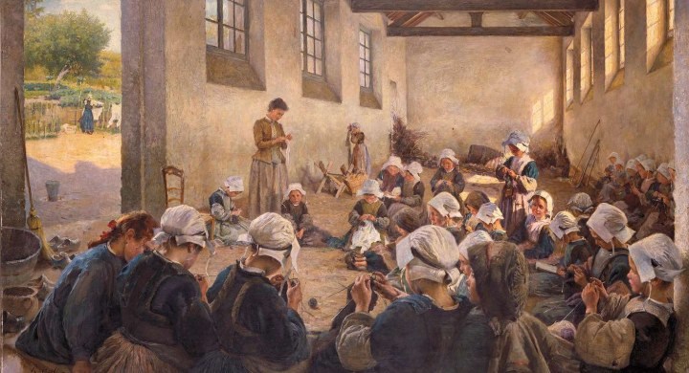
Les premières « maison d’école »
Odyssée p34

Slide 8
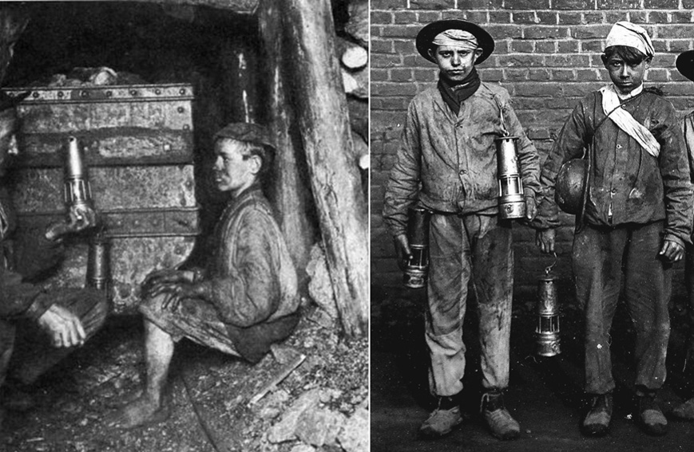
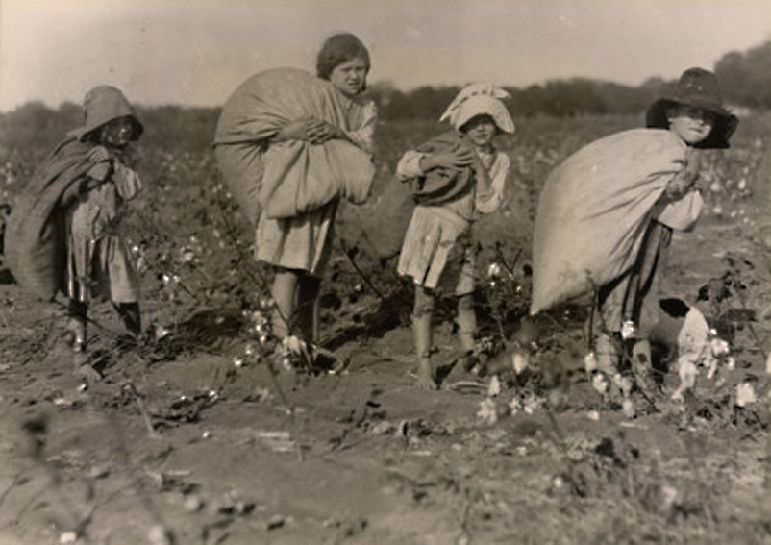
Une fréquentation irrégulière
Dans les campagnes, les enfants doivent souvent participer aux travaux des champs.
Le travail des enfants : dans les mines

Slide 9
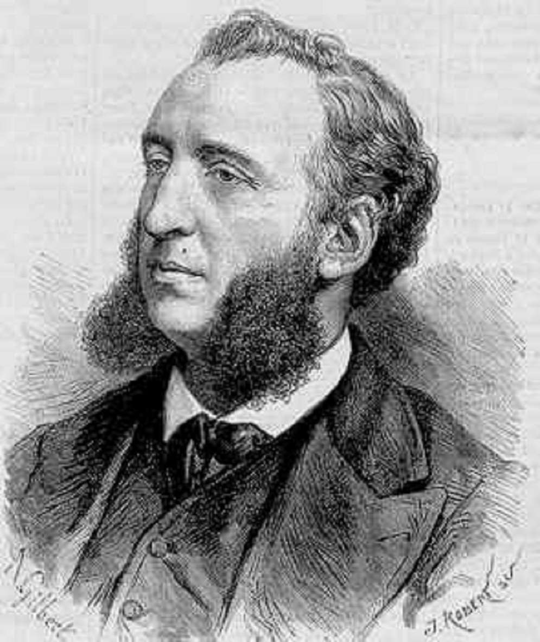
Les lois de jules ferry de 1881 et de 1882
1881 : L'école devient gratuite
1882 : l’éducation est obligatoire et laïque pour les filles et les garçons âgés de 6 à 13 ans.
L’enseignement religieux disparait des programmes.

Slide 10
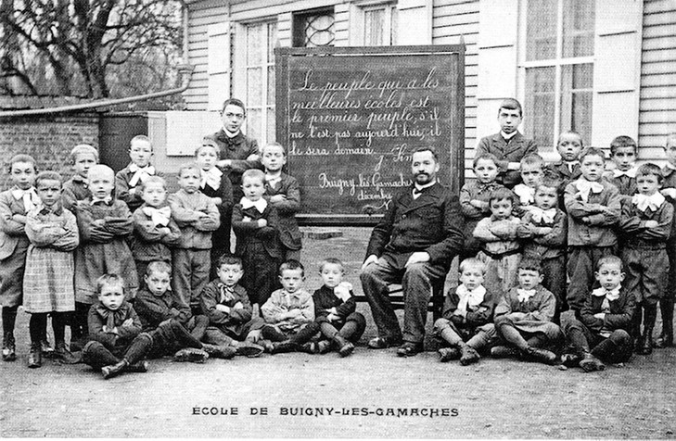

Slide 11
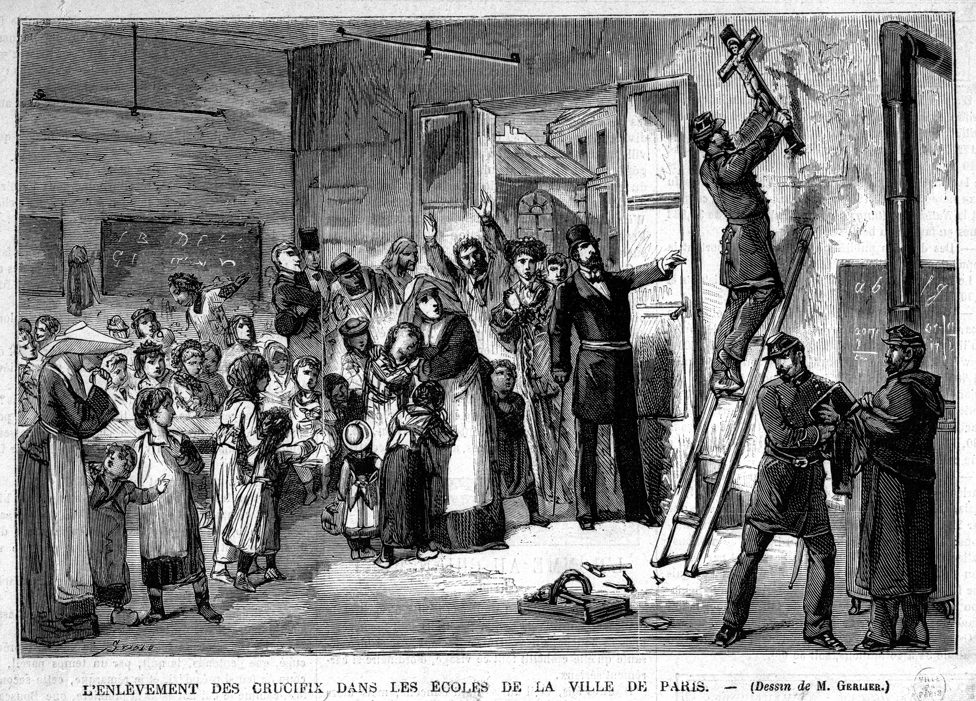
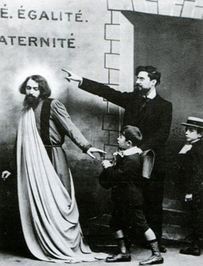
L’enseignement devient laïc

Slide 12
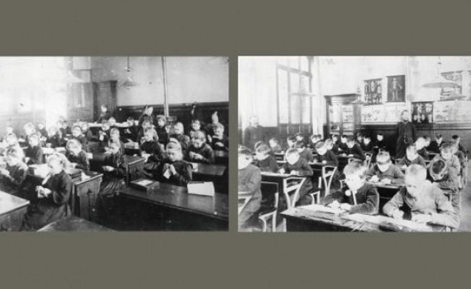
Des classes non mixtes
Odyssée p36

Slide 13
Les matières enseignées
Odyssée p36

Slide 14
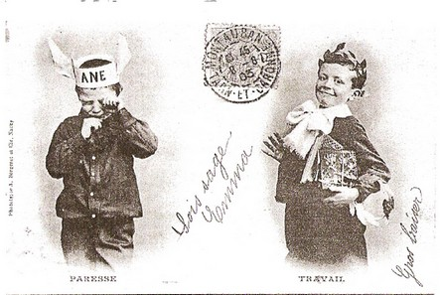
Récompenses et punitions
Odyssée p37

Slide 15
quiz

Slide 16
Question 1 :
Les principales lois de jules ferry datent de…
1881
1882
1883

Slide 17
Question 2 :
Les lois de jules ferry rendent l’école…
optionnelle
gratuite
laïque
obligatoire

Slide 18
Question 3 : que signifie le geste de l’homme en noir ?
Que les adultes sont trop vieux pour aller à l’école.
Que la religion n’a plus rien à faire à l’école publique.
Que ce père d’élève a été irrespectueux avec le maitre d’école.

Slide 19
Question 4 : quelles matières sont enseignées dans les écoles de la iiie république ?
le calcul
l’enseignement ménager
la lecture
l’anglais
la morale

Slide 20
Question 5 : quelles affirmations sont vraies ?
Les classes du XIXe siècles sont mixtes.
Les filles et les garçons n’étudient pas toujours les mêmes matières.
La discipline est sévère et les punitions fréquentes.
Un illettré est quelqu’un qui ne sait ni lire ni écrire.
La scolarisation s’est facilement généralisée.

Slide 21
Correction du quiz…

Slide 22
Question 1 :
Les principales lois de jules ferry datent de…
1881
1882
1883

Slide 23
Question 1 :
Les principales lois de jules ferry datent de…
1881
1882
1883

Slide 24
Question 2 :
Les lois de jules ferry rendent l’école…
optionnelle
gratuite
laïque
obligatoire

Slide 25
Question 2 :
Les lois de jules ferry rendent l’école…
optionnelle
gratuite
laïque
obligatoire

Slide 26
Question 3 : que signifie le geste de l’homme en noir ?
Que les adultes sont trop vieux pour aller à l’école.
Que la religion n’a plus rien à faire à l’école publique.
Que ce père d’élève a été irrespectueux avec le maitre d’école.

Slide 27
Question 3 : que signifie le geste de l’homme en noir ?
Que les adultes sont trop vieux pour aller à l’école.
Que la religion n’a plus rien à faire à l’école publique.
Que ce père d’élève a été irrespectueux avec le maitre d’école.

Slide 28
Question 4 : quelles matières sont enseignées dans les écoles de la iiie république ?
le calcul
l’enseignement ménager
La lecture
l’anglais
la morale

Slide 29
Question 4 : quelles matières sont enseignées dans les écoles de la iiie république ?
le calcul
l’enseignement ménager
La lecture
l’anglais
la morale

Slide 30
Question 5 : quelles affirmations sont vraies ?
Les classes du XIXe siècles sont mixtes.
Les filles et les garçons n’étudient pas toujours les mêmes matières.
La discipline est sévère et les punitions fréquentes.
Un illettré est quelqu’un qui ne sait ni lire ni écrire.
La scolarisation s’est facilement généralisée.

Slide 31
Question 5 : quelles affirmations sont vraies ?
Les classes du XIXe siècles sont mixtes.
Les filles et les garçons n’étudient pas toujours les mêmes matières.
La discipline est sévère et les punitions fréquentes.
Un illettré est quelqu’un qui ne sait ni lire ni écrire.
La scolarisation s’est facilement généralisée.

Slide 32
Alors, bonnet d’âne ou bon point ???

